Slide 1
TOPLUMSAL TABAKALAŞMA ve TOPLUMSAL HAREKETLİLİK
Toplumsal Tabaka: Yaşam düzeyi bakımından benzer durumda olan insanların oluşturduğu bütünlüğe denir.
Aynı sosyal tabakayı paylaşan insanların ekonomik düzeyleri, makamları, servetleri, güçleri ve yaşam biçimi gibi bazı özellikleri yönünden birbirine yakındır.
Toplumsal tabakalaşma; Toplumdaki farklı sosyal tabakaların hiyerarşik sıralanmasına denir.

Slide 2
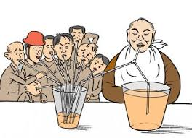
Toplumsal eşitsizlik sistemi grupların hiyerarşisine dayanıyorsa sosyologlar buna “tabakalaşma” der.
Tabakalaşma unsurunun temelleri olan Gelir: maaş ve ücretleri ifade ederken, Zenginlik: bir insanın arazi, sermaye ve diğer mülk çeşitlerini içeren bütün maddi varlıklarını kapsayan bir terimdir.

Slide 3
TOPLUMSAL TABAKALAŞMA
Bir toplumu oluşturan bireylerin, makam, zenginlik, siyasal güç, gelir, prestij, meslek, ırk, eğitim düzeyi gibi bazı özelliklere göre belli bir düzende sıralanmasına “toplumsal tabakalaşma” denir.

Slide 4
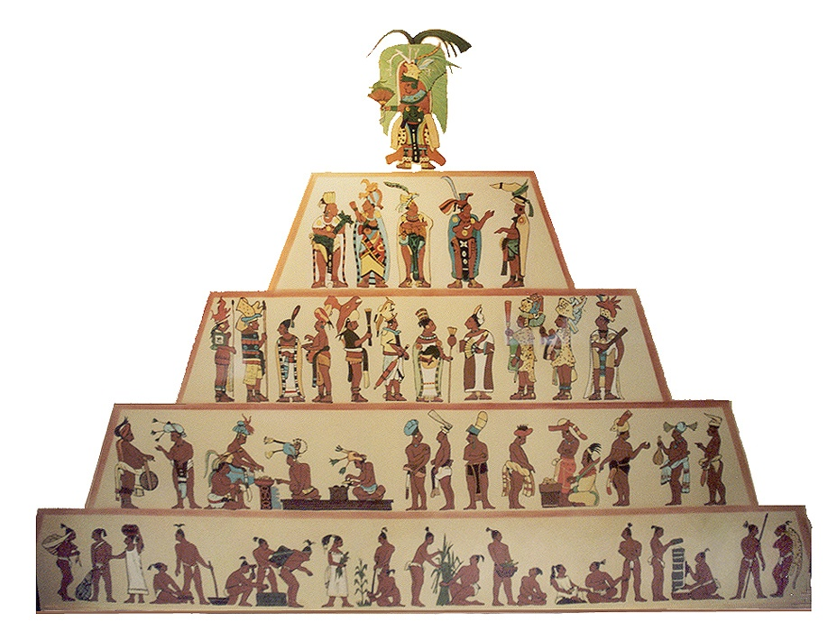

Slide 5
ÖZELLİKLERİ
1-Her toplumda belirli bir tabakalaşma söz konusudur.
2-İnsanlar arasında doğal farklılıklar (yaş, cinsiyet, zekâ) ve toplumun empoze ettiği suni farklılıklar (gelir, meslek, eğitim) vardır.
3-Bu farklılaşmaya dayalı olarak yapılan değerlendirme sonucunda toplumsal tabakalaşma ortaya çıkar. Böylece tabakalaşma toplumda bir hiyerarşik sistemi meydana getirir.
4-Toplumsal tabakalaşma, toplumsal gerçeği kategorik olarak yorumlama ve analiz etmede kullanılan bir araçtır.
5-Her tabakalaşma sisteminde üç sosyal süreç vardır. Bu süreçler şöyle sıralanabilir:
a. Sosyal farklılaşma: Doğumla birlikte var olan ve sonradan edinilen farklılıklar.
b. Altlık ve üstlük düzeyine göre sınıflama: Statü ve rol farklılaşmasını belirler.
c. Değerlendirme: Statülerin her birine değerler sıralamasında bir yer verir.

Slide 6
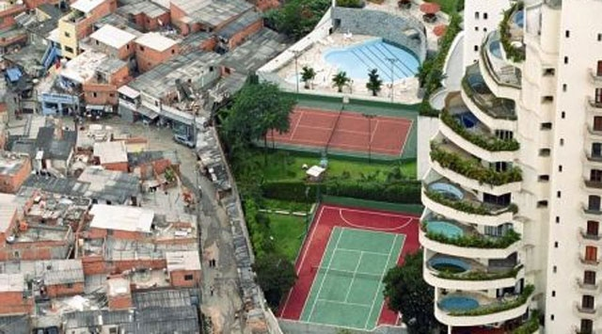

Slide 7
TABAKALAŞMA BİÇİMLERİ
KASTLAR
KÖLELİK
Tabakalaşma ve eşitsizliğin yasalaşmış en uç biçimidir.
Bu tipte sanki ev eşyası, evcil hayvan ya da herhangi bir meta gibi, mülk olarak sahiplenilirler .
Günümüzde Birleşmiş Milletlerin tüm üyeleri için bağlayıcı olan “İnsan hakları Evrensen Beyannamesi” köleliğin tüm biçimlerini yasaklamıştır.
Fakat günümüzde gelişmekte olan bir çok ülkede işçiler emeklerine ipotek konularak köleleştirilmiştir.
Örneğin konuk işçiler ve yasa dışı göçmenlerin çalışma koşulları köleliğin değişen boyutu olarak yorumlanabilir.
2007 yılında New Yorklu zengin bir Aile 2 Endonezyalı kadını köle olarak tuttukları için mahkum edilmiştir.
Sabit ve durağan olan ve genellikle din tarafından belirlenen kalıtsal kademelerdir.
Kast üyeliği verilmiş bir statüdür ve doğum esnasında çocuklar ailelerinin statüsünü alırlar.
Sistem genellikle Hindistan ve diğer ülkelerdeki Hinduzim ile özdeşleştirilmektedir.

Slide 8
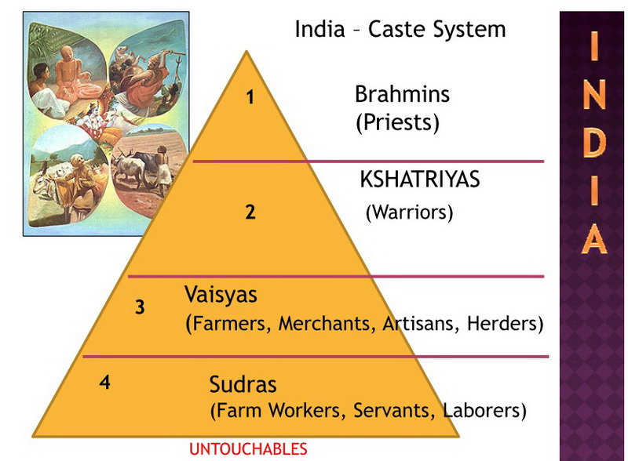
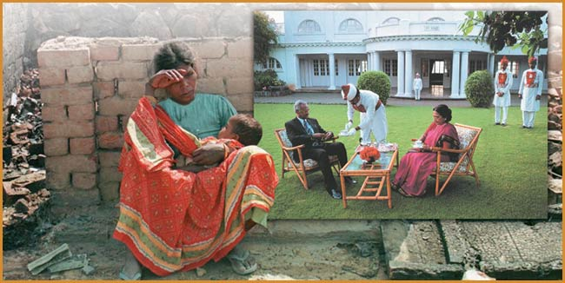
HİNDİSTAN KAST SİSTEMİ

Slide 9
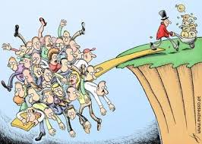
TABAKALAŞMA BİÇİMLERİ
ZÜMRELER
TOPLUMSAL SINIFLAR
Ortaçağ feodal toplumlarıyla özdeşleştirilmiştir.
Zümre sistemi ya da feodalizm köylü ve soyluların sağladığı askeri ve diğer hizmetler karşılığında soylulardan kiraladıkları topraklarda çalışmalarını gerektirir.
Toprak sahipliği sistemin temelidir.
Gelir düzeyi, yaşam biçimi, eğitim, saygınlık gibi özellikler bakımından birbirine benzeyen ve bunun bilincinde olan insanların oluşturduğu bir kategoridir.
Gelir farkı, yaşam biçimindeki farklar ve sınıf bilinci sınıfları birbirinden ayıran en önemli ölçütlerdir.
Her tabakada farklı sosyal sınıflar mevcuttur. Her sınıf içinde de farklı meslek grupları vardır.

Slide 10
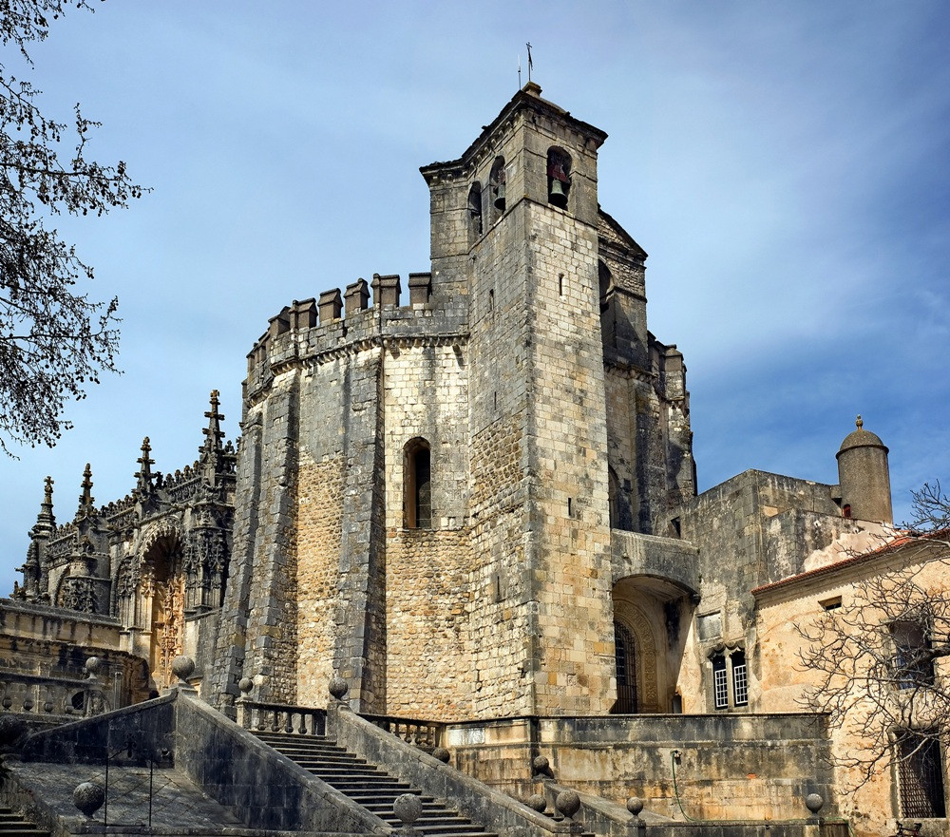
ORTA ÇAĞ AVRUPASI FEODELİTE ZÜMRE SİSTEMİ

Slide 12
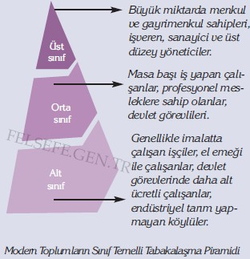

Slide 13
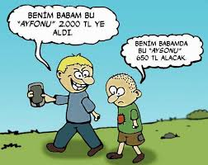
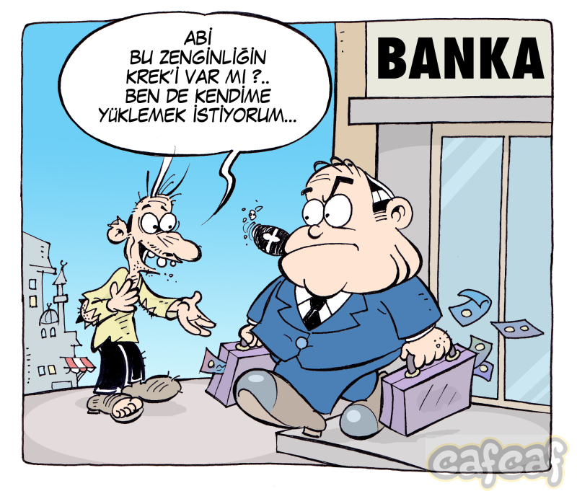

Slide 14
TOPLUMSAL TABAKALAŞMA TÜRLERİ
KAPALI TABAKALAŞMA
AÇIK SINIF TABAKALAŞMASI
YARI KAPALI TABAKALAŞMA
Gelişmenin ve değişmenin çok
yavaş olduğu toplumlarda görülür. Toplum içinde yer alan tabakaların birbirine kapalı olduğu sistemdir. Bu toplumlarda alt tabakadan üst tabakaya geçiş çok katı kurallarla tamamen önlenmiştir. Haklar doğuştan kazanılmış ya da kaybedilmiştir. Bireyin tabaka değiştirmesi normlarla (yasalar, gelenekler ve din kuralları) yasaklanmıştır.
Örnek: Kast düzeni, kölelik düzeni gibi.
Eşit olmayan toplumsal tabakaların varlığı yasalarla tanınmış ve korunmuştur. Bu tabakaların farklı hakları ve sorumlulukları vardır.Tabakalar arası geçiş belli kuralların yerine getirilmesi koşulu ile gerçekleşir ancak geçişler sınırlıdır. Bireyin tabaka değiştirebilmesi mesleğinde çok üstün başarı sergilemesine bağlıdır.
Örnek: Zümre Sistemi (Feodalite)
Günümüz modern toplumlarda görülen tabakalaşmadır. Endüstri devrimiyle birlikte ortaya çıkmıştır. Tabakalar arası geçiş serbest olduğu için dikey sosyal hareketlilik olgusunu getirmiştir. Gelişmişlik ya da az gelişmişlik orta tabakada yer alan insan sayısına bağlıdır.
Örnek: Sanayi toplumları gibi.

Slide 15
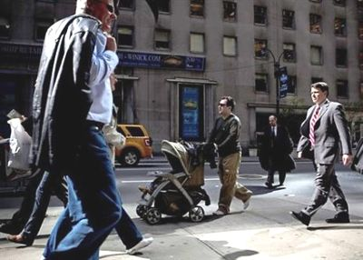
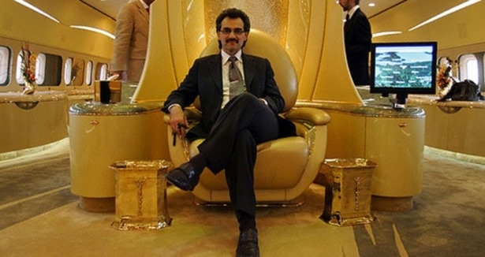
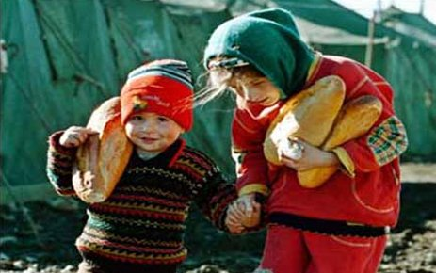

Slide 16
YOKSULLUK
Yoksulluğun objektif ve üzerinde görüş birliğine varılan bir tanımı yoktur.
Zira zenginlik ve yoksulluk temelde sübjektif niteliktedir
Yoksulluk kavramı bir bütün olarak toplumun kabul edilebilir bir asgari yaşam standardını neyin oluşturduğu konusundaki tercih ve beklentilerini yansıtır.
İnsanların hayatını sürdürmesi için gerekli olan asgari gıda, barınak ve giyim miktarı ihtiyaçları içinde bulunulan zamana ve topluma göre çok büyük değişiklikler gösterebilmektedir.
Günümüzde geçimlik düzeyde gıda, barınak ve giyim sağlamak hala aileler için önemli bir sorun oluşturmaya devam etmektedir.
Sözlük anlamıyla yoksul, yeterli düzeyde parası olmayan veya konforlu bir şekilde yaşamak için gerekli olan araçlara sahip olmayan kişidir. Yoksulluk kelimesi ise yaşamın gerektirdiği olanaklardan yoksun olma durumunu ifade etmektedir.

Slide 17
Yoksulluk Boyutları
Maddi Mahrumiyet: Kişi veya hane halkının yeterli gelininin ve özel tüketim düzeyinin yeterli olmaması
Fiziki zafiyet: Yetersiz beslenme, açlık, hastalık, sakatlık ve maluliyet, güçten düşme;
İzolasyon: okuryazarlığın olmaması, eğitim imkanlarından yararlanmama, kaynaklara erişememe, taşrada bulunma

Slide 18
YOKSULLUK TÜRLERİ
MUTLAK YOKSULLUK
İNSANİ YOKSULLUK
GÖRELİ YOKSULLUK

Slide 19
YOKSULLUK TÜRLERİ
MUTLAK YOKSULLUK
Mutlak yoksulluk seviyesini belirleyen iki unsur bulunmaktadır. Bunlar;
Aile büyüklüğü ile en düşük seviyede tüketilecek mal ve hizmet gereksinimleri,
İkincisi ise, bu gereksinimleri giderecek olan harcama miktarının belirleyicisi olan mal ve hizmetlerin fiyatlarıdır.

Slide 20
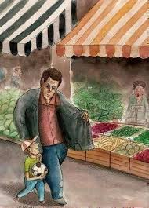
Mutlak Yoksulluk
2018 Mart ayı verilerine göre;
- Dört kişilik bir ailenin sağlıklı, dengeli ve yeterli beslenebilmesi için yapması gereken aylık gıda harcaması tutarı (açlık sınırı) 1.662,70 TL,
- Gıda harcaması ile birlikte giyim, konut (kira, elektrik, su, yakıt), ulaşım, eğitim, sağlık ve benzeri ihtiyaçlar için yapılması zorunlu diğer aylık harcamalarının toplam tutarı ise (yoksulluk sınırı) 5.415,96 TL oldu.
Bekar bir çalışanın aylık yaşama maliyeti ise 2.055,15 TL olarak gerçekleşti.

Slide 21
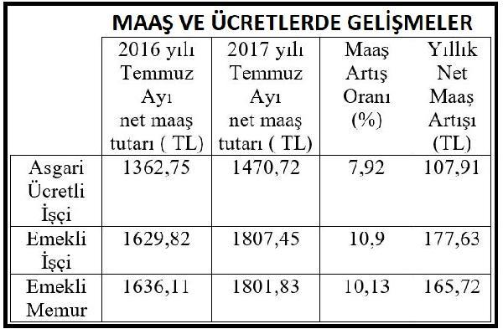

Slide 22
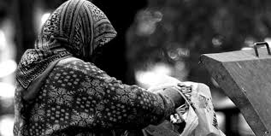
YOKSULLUK TÜRLERİ
2) GÖRELİ YOKSULLUK
Göreli yoksulluk; bir toplumdaki en düşük tüketim düzeyinin altında kalanları tanımlamak için kullanılır.
Yaşanılan toplumun kabul ettiği hayat standartlarına ulaşılamaması durumunda göreli yoksulluk ortaya çıkar.

Slide 23
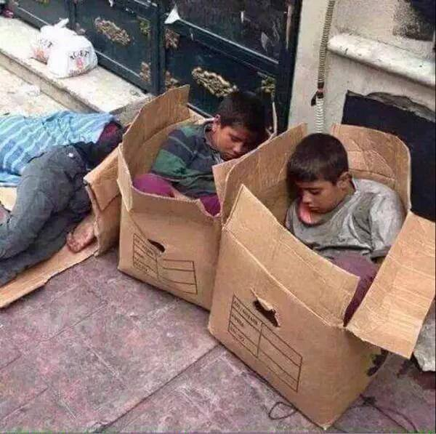
YOKSULLUK TÜRLERİ
3) İNSANİ YOKSULLUK
İnsani yoksulluk indeksi temiz su, sağlık hizmetleri ve okur-yazarlık düzeyi gibi yetenekler ve olanaklar üzerinde durur.
Ayrıca insani yoksulluk kavramı, toplumsal cinsiyet eşitsizlikleri ile yoksulluk arasındaki ilişkilere ışık tutmada yardımcı olur.

Slide 24
YOKSULLUK TÜRLERİ
Mutlak yoksulluk
GÖRELİ YOKSULLUK
Yoksulluğun yalnızca gelişmekte olan ülkelerde veya pazar ekonomisine geçiş yapan ülkelerde oluştuğu, gelişmiş ülkelerde yoksulluk sorunuyla karşılaşılmadığı ortaya koyulmaktadır.
Mutlak yoksulluk kavramına göre bir toplumda hiç yoksul olmayabilir.
Mutlak yoksulluk seviyesinin, göreli yoksulluk seviyesinin üstünde kaldığı ülkelerde önemli bir kesim yoksul olarak görülmektedir.
Göreli yoksulluk tanımına göre ise her toplumda mutlaka yoksul bir kesim olacaktır.

Slide 25
YOKSULLUĞU BELİRLEYEN FAKTÖRLER
BÖLGESEL ÖZELLİKLER
HANE HALKI ÖZELLİKLERİ
TOPLUMSAL ÖZELLİKLER
BİREYSEL ÖZELLİKLER

Slide 26
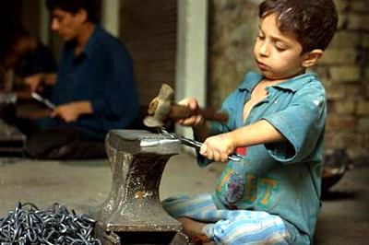
YOKSULLUĞU BELİRLEYEN FAKTÖRLER
BİREYSEL ÖZELLİKLER
Yaş,
Eğitim,
İstihdam durumu,
Sağlık durumu.

Slide 27
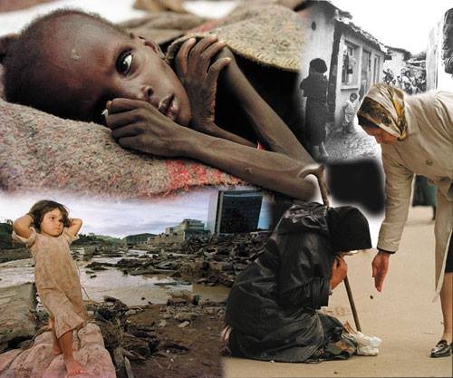
YOKSULLUĞU BELİRLEYEN FAKTÖRLER
BÖLGESEL ÖZELLİKLER
İzolasyon,
Daha az altyapı ile piyasa ve hizmetlere ulaşımda zorluklar,
Doğal kaynaklar,
Elverişli arazi,
Çevre ve hava koşulları,
Bölgesel yönetim
Eşitsizlik

Slide 28
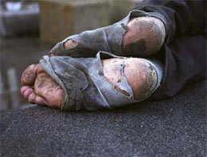
YOKSULLUĞU BELİRLEYEN FAKTÖRLER
TOPLUMSAL ÖZELLİKLER
Altyapı,
Arazi dağılımı,
Sosyal yapı ve sosyal sermaye,
Kamu hizmetleri (ör:sağlık veya eğitim hizmetlerine yakınlık)

Slide 29
YOKSULLUĞU BELİRLEYEN FAKTÖRLER
HANE HALKI ÖZELLİKLERİ
Hane halkı büyüklüğü,
Bağımlılık oranı,
Hane halkı reisinin cinsiyeti,
Mallar (ör: toprak ve diğer üretim faktörleri ile konut, menkul kıymet),
İstihdam ve gelir yapısı,
Hane halkı fertlerinin eğitim ve sağlık durumları

Slide 30
YOKSULLUĞUN NEDENLERİ
ÇEVRESEL NEDENLER
EKONOMİK NEDENLER
SİYASİ NEDENLER
TOPLUMSAL NEDENLER

Slide 31
YOKSULLUĞUN BELİRLENMESİNDE YARARLANILABİLECEK GÖSTERGELER
KİŞİ BAŞINA DÜŞEN ULUSAL GELİR
BİREYLER İÇİN YAPILAN EĞİTİM HARCAMALARI
CİNSİYETE GÖRE OKUR YAZARLIK ORANI
DOĞUM ORANI ARTIŞ HIZI
CİNSİYETE GÖRE ORTALAMA YAŞAM BEKLENTİSİ

Slide 32
YOKSULLUĞUN BELİRLENMESİNDE YARARLANILABİLECEK GÖSTERGELER
GENEL İŞSİZLİK ORANI
CİNSİYETE DAYALI İŞSİZLİK ORANI
KİŞİ BAŞINA YAPILAN SAĞLIK HARCAMALARI
BEBEK ÖLÜM ORANI
KİŞİ BAŞINA TÜKETİLEN ENERJİ KULLANIMI

Slide 33
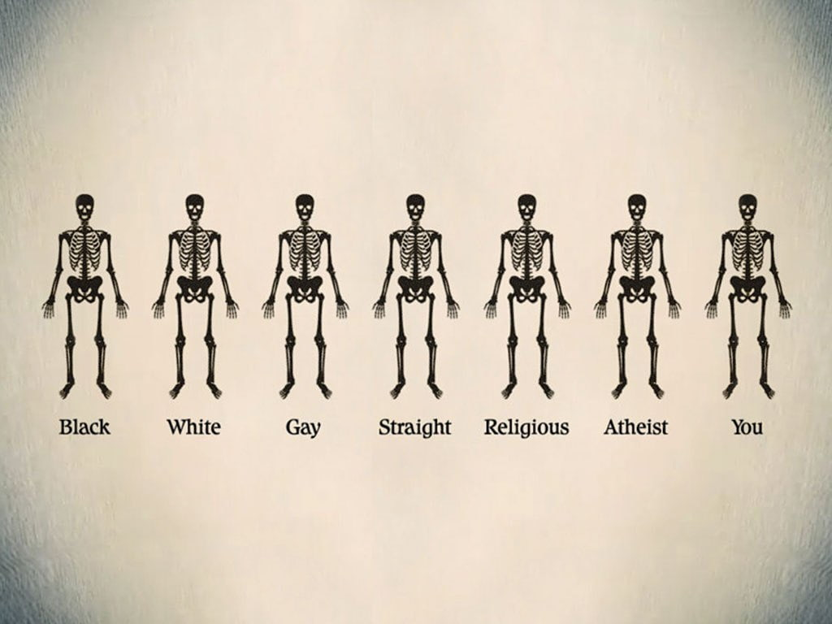
ÖNYARGI VE TOPLUMSAL CİNSİYET

Slide 34
ÖNYARGI VE AYRIMCILIK
Ön yargı bir tutumdur.
Ayırt edilebilir bir gruptaki
insanlara karşı, yalnızca bu guruba üye olmalarına dayanarak düşmanca ya da olumsuz tavır sergilemek olarak özetlenebilir.
Ön yargı sosyal davranışların tümü içinde en yaygın ve en tehlikeli olanıdır.
Herkesin hayatını bir şekilde etkiler.

Slide 35
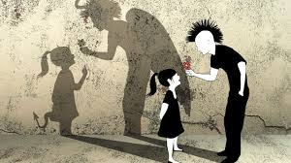
Ön yargı toplumlarda istenmese de toplumsal yaşama nüfuz etmiş bulunmaktadır.
Unutulmamalıdır ki; hepimiz bir stereotipleşme ya da ayrımcılığı kurbanlarınız bunun tek nedeni din, cinsiyet, milliyet, etnik köken, cinsel yönelim, dış görünüm, engellilik ya da siyasi neden olabilir.
Ön yargının en korkunç yönlerinden biri çeşitli nedenlerle ötekileştirilen bir grubun “dehümanize” edilmesidir.

Slide 36
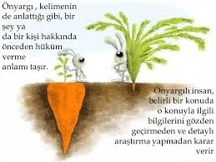
İŞ BAŞVURUSUNDA BUKUNDUNUZ VE SİZDEN DAHA AZ NİTELİKLİ BİRİNİN SIRF DEZAVATAJLI BİR SOSYAL GRUBA AİT OLDUĞU İÇİN SİZİN YERİNİZE TERCİH EDİLDİĞİNİ ÖĞRENDİNİZ.
BU DURUMDA NE HİSSEDERSİNİZ?

Slide 37
PEKİ YA SİZİN ÖN YARGILARINIZ?...
BUNLAR …… DİR.
ZATEN ……… YÜZDEN ANLAMAZLAR.
GİBİ CÜMLELERİNİZ ÜZERİNE DÜŞÜNÜN…

Slide 38
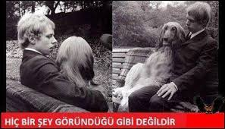
Ön yarfı bir süre sonra stereotiplerin yani kalıp yargıların oluşmasına neden olur. Aşağıdakiler öğrencilik rolü açısından örnek verilebilir.
İNEK
YALAKA
ÇIKARCI
TEMBEL
VS.

Slide 39
STEREOTİP ÖRNEKLERİ…
KADINLAR İÇİN….
SİZCE NELER OLABİLİR?
ERKEKLER İÇİN….
SİZCE NELER OLABİLİR?

Slide 40
ÖNYARGININ KÖKLERİ
Tarihsel yaklaşım, önyargının sıklıkla baskın grupların, kendinden daha güçsüz grupları baskı altına almasının, sömürmesinin bir “mazur gösterme” yolu olarak ortaya çıkmıştır.
GRUPLARARASI
REKABET
SOSYAL
KATEGORİLEŞTİRME
(Biz-Onlar Etkisi)

Slide 41
GRUPLAR ARASI REKABET
EN ESKİ ÖNYARGI KAYNAĞI
GERÇEKÇİ ÇATIŞMA KURAMI
Kıt (sınırlı) kaynaklar için rekabet eden grupların yaşadıkları ÇATIŞMA sonucunda birbirlerine karşı önyargı geliştirdiklerini ileri sürer.
Kurama göre => gruplar çatışma halindeyken her grupta iki önemli değişiklik olur:
DIŞ GRUBA KARŞI
DÜŞMANLIK
DUYGUSUSNUN
ARTMASI
GRUP İÇİ BAĞLILIĞIN
YOĞUNLAŞMASI
(ETNOSENTRİZM)

Slide 42
BİZ-ONLAR ETKİSİ
Bu aslında basit bir gerçektir.
İnsanlar genellikle çevrelerini iki ayrı kategoriye bölerler: BİZ VE ONLAR.
Bu ayrım birçok boyuta dayalı olarak yapılabilir:
din
ırk
meslek
Etnik
köken
cinsiyet

Slide 43
AYRIMCI DAVRANIŞ NEDİR?
Önyargının Öğeleri
Duygusal Öğe
(bir grup ya da kişiye karşı olumsuz duygu)
Bilişsel Öğe
(Bireyi tanımadan onu bir grubun üyesi olarak tanıma)
Bu 2 öğenin etkisi altında kalan kişi AYRIMCI DAVRANIŞTA bulunur.
Davranışsal Öğe

Slide 44
AYRIMCILIK…
Bir grubun üye ya da üyelerine, sadece o gruba karşı sahip olduğumuz OLUMSUZ tutum nedeniyle gözlenebilen OLUMSUZ DAVRANIŞLARDA bulunmaktır.
Arapların “pis” olduğunu düşünen biri, onlarla en ufak bir ilişkide bulunmaktan kaçar; ayrımcı davranır.

Slide 45
Bazen, olumsuz tutum davranışa yansımaz. ….
Bunun çok çeşitli sebepleri olabilir.
Bunlardan en önemli olanı => çevreden gelen baskının ve insancıl beklentilerin, ayrımcılık gösterilmemesi yönünde olmasıdır.
Pettigrew (1988, 1999) GİZİL – GÖRÜNÜR ÖNYARGI ayrımını yapmıştır.
GÖRÜNÜR
Saklamaya gerek duyulmayan ve dışa vurumu kolay önyargıdır.
GİZİL
Sessiz kalan, gizlenen önyargıdır.

Slide 46
GİZİL ÖNYARGI???
Tutum-davranış farklarını açıklamak için Campbell (1963) ORTAM EŞİĞİ kavramını kullanmıştır.
Bazen ortam, tutumun davranışa dönüşmesini engeller, bazen de engellemez.
O halde, içinde bulunulan ortam => üstünden geçilebilecek kadar ALÇAK; geçilemeyecek kadar YÜKSEK olabilir.

Slide 47
KALIPTUTUMLARIN DURAĞANLIĞI
Kalıpyargılar bilgi yokluğunda bilgi sağlama işlevi vardır.
O nedenle kalıp yargılar bir kez oluştu mu kolay kolay değişmezler.
Önyargıları besleyen faktörler
KİŞİLERİN BAZI GEREKSİNİMLERİNİ GİDERMESİ
OLAYLARIN ÇARPITILARAK ALGILANMASI
TOPLUMSAL ENGELLERİN VARLIĞI

Slide 48
KALIPYARGILARLA MÜCADELE
Kalıplaşmış tutumlar, kolay değişebilir “sağduyulu” tutumlar değildir.
Çünkü BİLİŞSEL ÖĞE eksiktir ve zaten o yüzden kalıplaşırlar.
Mücadele mümkün mü?
KALIPYARGILAR
KAÇINILMAZDIR
EĞİTİM İLE
ÖNYARGI
DÖNGÜSÜ
KIRILABİLİR.
GRUPLAR ARASI
TEMAS
İŞE YARAR.

Slide 49
Ön yargı ve ayrımcılığın hedefleri
Cinsiyetçilik
Irkçılık
Yaşçılık
Eşcinsellik
Engellilik

Slide 50
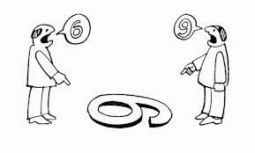
Ayrımcılığın Türleri
Yardım etmeye yanaşmamak,
Tokenizm (Numunecilik): Bir azınlık gruba karşı görece küçük ve önemsiz bir olumlu davranış göstermeyi anlatır.
Tersine ayrımcılık: Tokenizm aşırıya vardırılırsa tersine ayrımcılık yaratılır. Bazen insanlar başka grupların üyelerine yaptıkları iyiliklerden daha fazlasını ön yargılı oldukları grup üyelerine yapabilirler.

Slide 51
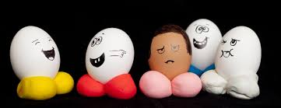
Ön yargının yarattığı diğer Etkiler
Stigma( Damgalama)
Sosyal damgalama
Stereotip tehdidi
Dehümanizasyon, şiddet ve jenosit
Dehümanizasyon: İnsan olmaktan kaynaklanan hakların artık olmamasıdır.
Jenosit: Meşrulaşmış ön yargının en uç biçimidir. Bu uygulamada hedef grup sistematik bir şekilde yok edilir.
Kendini gerçekleştiren kehanet
Stereotipleşen inanç bir süre sonra kendini doğrulayan bir maddi gerçeklik yaratabilir.

Slide 52
Ön yargının yarattığı diğer Etkiler
Başarısızlık ve dezavantaj
Yüklemedeki belirsizlik
Damgalanmış bireyler başkalarının kendilerine yönetil bu tutumlarının nedenleri konusunda epey duyarlıdırlar. Bir süre sonra birçok olası nedene ayrımcılık anlamı yüklemeye başlarlar.
Öz-değer, öz-saygı ve psikolojik iyilik hali
Damgalanma sonucu oluşan olumsuz benlik imgesi düşük öz-saygı doğurur

Slide 53
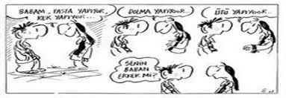
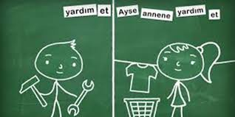
KIZ VE ERKEK ÇOCUKLARIMIZ NASIL TOPLUMSALLAŞIYORLAR?
YA DA; Biz onları nasıl toplumsallaştırıyoruz?

Slide 54
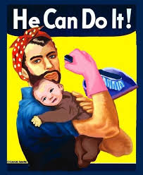
KAÇ TÜRLÜ CİNSİYETİMİZ VARDIR?
Burada öncelikli olarak bilmemiz gereken farklı türden cinsiyetlerimizin olduğudur.
Bunlar:
Genetik cinsiyet (Biyolojik)
Somatik cinsiyet
Psikolojik cinsiyet
Toplumsal cinsiyet

Slide 55
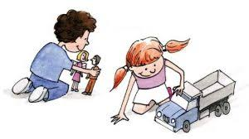
KAÇ TÜRLÜ CİNSİYETİMİZ VARDIR?
Genetik cinsiyet (Biyolojik):
Cinsiyet kromozomlarının belirlediği
cinsiyetimizdir.
Erkeklerde (X ve Y) kromozomu bulunur.
Kadınlarda ise (X ve X) kromozomu bulunur.
Babadan X gelirse: (X + X) ya da (X + X) olabilir.
Babadan Y gelirse: (Y + X) ya da (Y + X) olabilir.
Görüldüğü gibi anneden Y kromozomu gelme olasılığı yoktur. Yani, erkek çocuk olup olmaması babayla ilgilidir, anneyle değil.

Slide 56
KAÇ TÜRLÜ CİNSİYETİMİZ VARDIR?
Somatik cinsiyet:
Dış görünüşle ilgilidir. Bedenimizdeki ve sesimizdeki farklılıklar somatik cinsiyetimizi belli eder.
Psikolojik cinsiyet:
Kişinin kendisini kadın mı yoksa erkek olarak mı hissettiği ile ilgilidir.

Slide 57
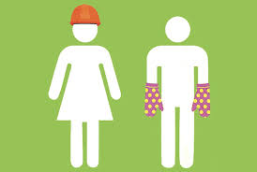
Cinsiyet, erkek ve kadın bedenlerini tanımlayan anatomik ve fizyolojik farklılıklarla;
Toplumsal cinsiyet ise, erkekler ve kadınlar arasındaki psikolojik, toplumsal ve kültürel farklarla ilgilidir.

Slide 58
Biliyoruz ki toplumsallaşma, normların, değerlerin, inançların ve davranış kalıplarının, o grubun gelecekteki üyesine aktarılması sürecidir.
Toplumsal cinsiyet toplumsallaşmasında ise, iki grup vardır: Kadınlar ve erkekler.
Dolayısı ile toplumsal cinsiyet toplumsallaşması, gelecekteki kadın ve erkeklerin, grup üyeliğinin normları, inançları, davranış kalıpları konusunda eğitilme sürecidir.

Slide 59
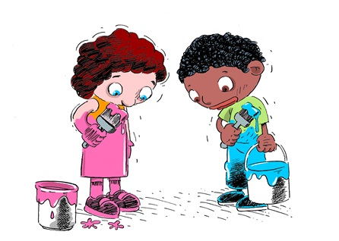
Toplumsal cinsiyet toplumsallaşması için hazırlıklar doğumdan bile önce başlamaktadır. Anne baba adaylarının ilk sorusu, bebeğin cinsiyetidir ki bu konu, hayat boyu devam edecek olan kategorileştirme sürecinin başlangıcıdır.
Pembeler kimin için?
Peki, maviler?

Slide 60
Özellikle geleneksel erkek egemen toplumlarda erkeklere ve kadınlara şu özellikler / kalıplar atfedilmektedir:
Siz ne düşünüyorsunuz?
KADIN | ERKEK
Boyun eğen | Baskın
Bağımlı | Bağımsız
Duygusal | Akılcı
Anlayışlı, yeniliklere açık | Hakkını savunan
Sezgileri güçlü | Çözümsel
Ürkek, çekingen | Cesur
Pasif | Aktif
Duyarlı | Duyarsız

Slide 61
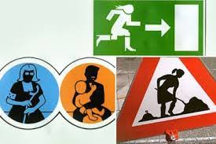
Örnekler..
Kadının işgücüne katılımı ve paraya sahip olma durumu
Kız çocukların eğitimden mahrum bırakılışı
Kadınların iş ve siyasi yaşama katılmalarının önündeki engeller
Kadınların şiddete maruz kalmaları

Slide 62
Örnek..
Türkiye'de kadınların yüzde 58'i şiddet görüyor.
Türkiye'yi yüzde 47 ile Bangladeş, yüzde 45 ile Etiyopya, yüzde 40 ile Hindistan ve yüzde 34'le Mısır izliyor. (Dünya İzleme Enstitüsü Raporu, 2008)

Slide 63
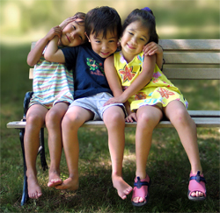
Hangisinden vazgeçilebilir?

Slide 64
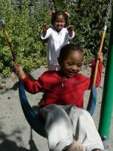
Hangisi ihmal edilebilir?

Slide 65
Oğlan mı? Yoksa kız mı?

